Slide 1
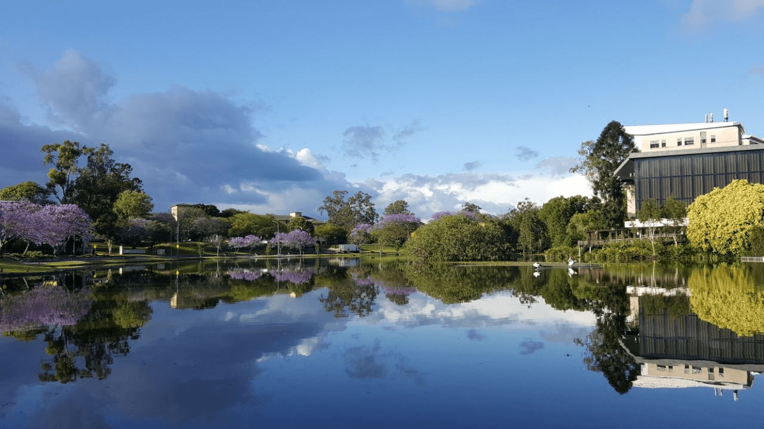
Deep Insights into the Drift Diffusion Model: From Basics to Variants
Yong-Ming Tian, Zong-Yi Chen, Shiqi Liu, Yajie Li

Slide 2
01
Introduction
把每个数字改宽了，改为了一行，可能是格式问题，你的版本在我这显示数字是两行
02
Basic DDM Experiment
CONTENT
03
Variants of DDM Experiment
04
Extensions of DDM and Deeper Insight
05
Conclusion

Slide 3
01
Introduction
这里每一章节开头加一张ppt彰显自己的逻辑
02
Basic DDM Experiment
CONTENT
03
Variants of DDM Experiment
04
Extensions of DDM and Deeper Insight
05
Conclusion

Slide 4
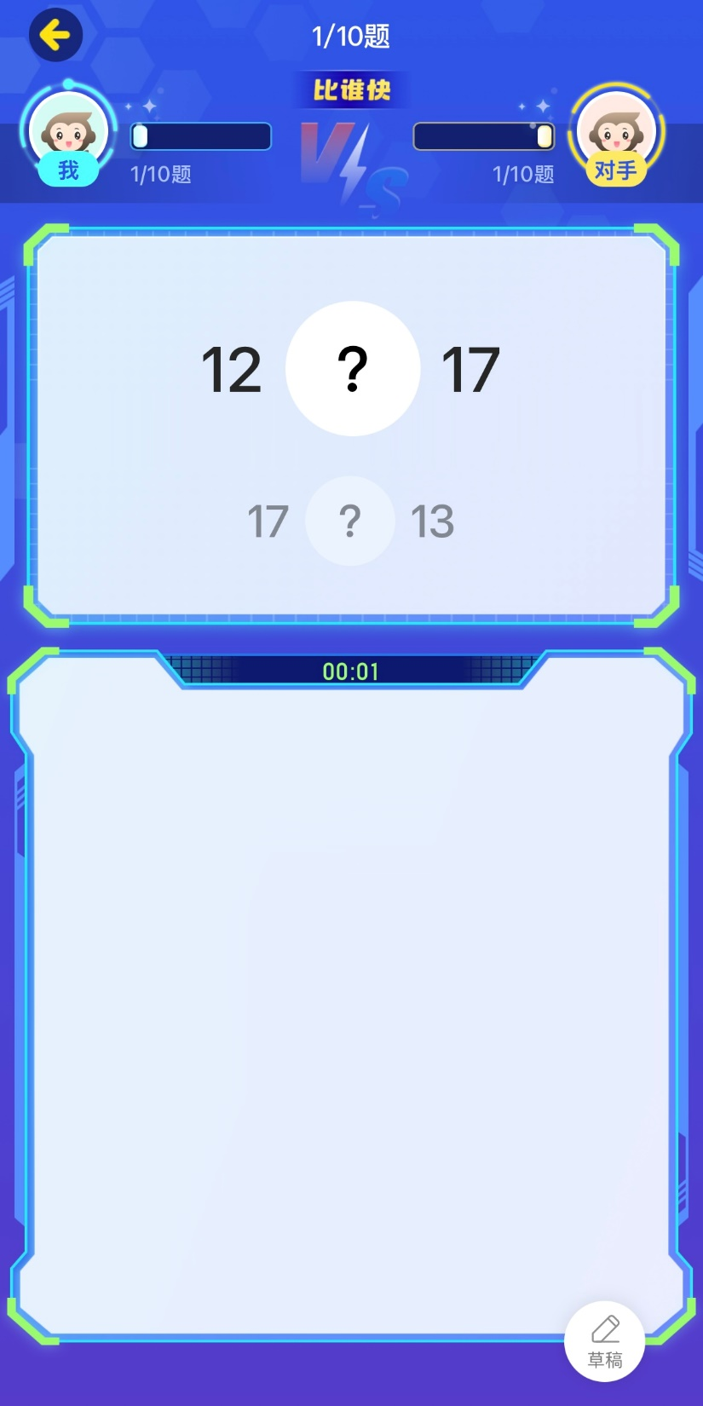
https://www.ypppt.com/
Introduction
省去了连续的长句子，改为小点
topic
The craze of Xiao Yuan Kousuan
A simple process of decision
Accuracy and reaction time
Study humans’ decision processes

Slide 5
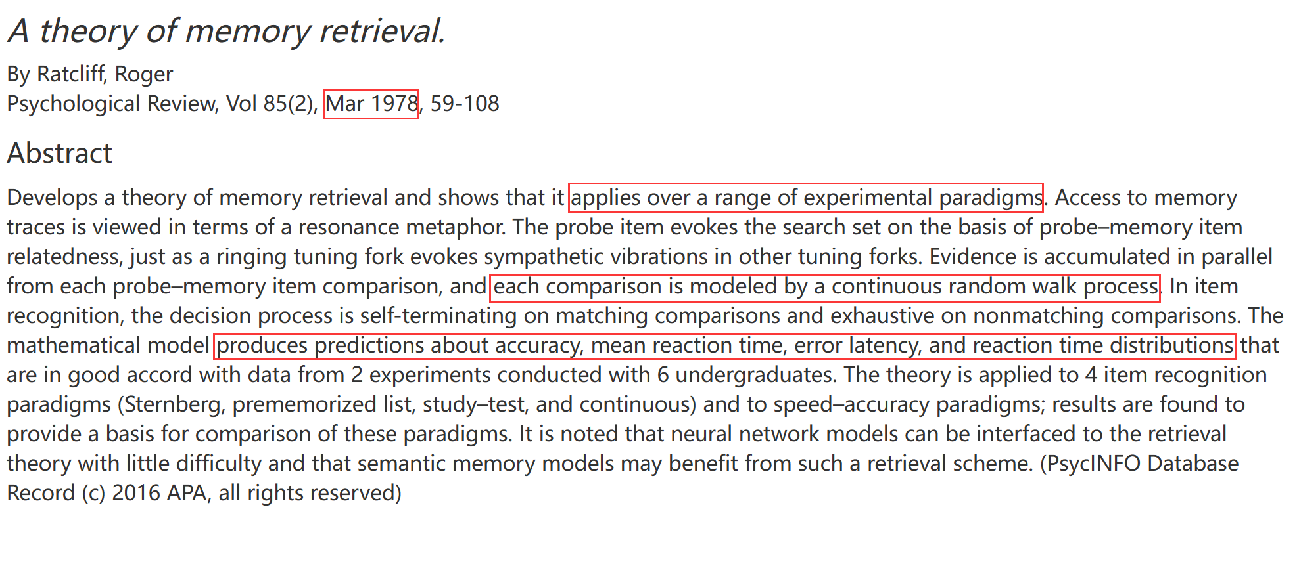
换成了更有张力的论文，这篇是最早提出ddm的，但是他当时叫做记忆提取理论,注意1978就发表，而现在还不断有论文，说明这个模型的广泛
https://www.ypppt.com/
Drift Diffusion Model
Parameters:
drift rate
boundary size
noise
Non-decision times
starting point
……
Measures:
accuracy
response times
probabilities of making choices
……
[1]Ratcliff, R. (1978). A theory of memory retrieval. Psychological Review, 85(2), 59-108. https://doi.org/10.1037/0033-295X.85.2.59

Slide 6
01
Introduction
02
Basic DDM Experiment
CONTENT
03
Variants of DDM Experiment
04
Extensions of DDM and Deeper Insight
05
Conclusion

Slide 7

https://www.ypppt.com/
Basic DDM Experiment
Settings
A simple but robust size-comparison task
Gaze on the center cross “×”
Press the corresponding key to indicate the larger circle
Prioritize accuracy, then as quickly as possible
r = (size_right / size_left) – 1 (“coherence”in random dots motion[2])
r ∈ [-0.32, -0.24, -0.16, -0.08, 0, 0.08, 0.16, 0.24, 0.32]
调整了逻辑，补充了一些缺失，这边要注意在setting最后讲一下圆生成的逻辑啊，就是根据这个r(注意表示的ratio)，是左边圆有个随机的基础大小，然后右边圆根据r生成。Data的时候，160trial是分为5次的，要提一下
Data sufficiency
15 undergraduates from Nanjing University and Tsinghua University
Each completed 160 size-comparison trials, 2400 in total
[2]K. Britten, M. Shadlen, W. Newsome, and J. Movshon, “The analysis of visual motion: a comparison of neuronal and psychophysical performance,” Journal of Neuroscience, vol. 12, no. 12, pp. 4745–4765, 1992.

Slide 8
这里缺一张ppt，报告里面由于篇幅我省略了，这里要简单讲一讲实验的拟合，基本逻辑如下：
1.我们做实验出来得到了各个人准确率、选右概率、反应时间随着ratio的图，发现xxxx（此处简要介绍基本图的规律和趋势即可），然后这和DDM模型的规律比较相似，所以尝试用DDM模型来拟合真实数据图
2.编写完一组代码，选取了一组参数，发现拟合效果很差
3.分析原因：我们的实验难度比较简单，会导致漂移率比正常实验稍微大一些，bound小一些等等
4.因此需要参数搜索来寻找最适合的参数，从而最好地拟合（简要说一下网格搜索是这么做的，对哪几个参数搜索，拟合目标是RT-r图均方误差最小，为什么只看这个？因为这个最小我们发现其它两张图也就很好了），提出一个思考：三个参数看似有线性关系（具体原因不会这部分可以问问李雅婕），我们一开始以为只搜索两个参数就行（解释原因），后来发现效果不是很好，还是三个都搜索了（原因可能跟实验的随机性有关，当然搜索3个参数的复杂度在这个实验里面是可接受的（DDM的trails为2000的设定下大概搜索1分钟）（主要是因为bound小所以搜的快））

Slide 9
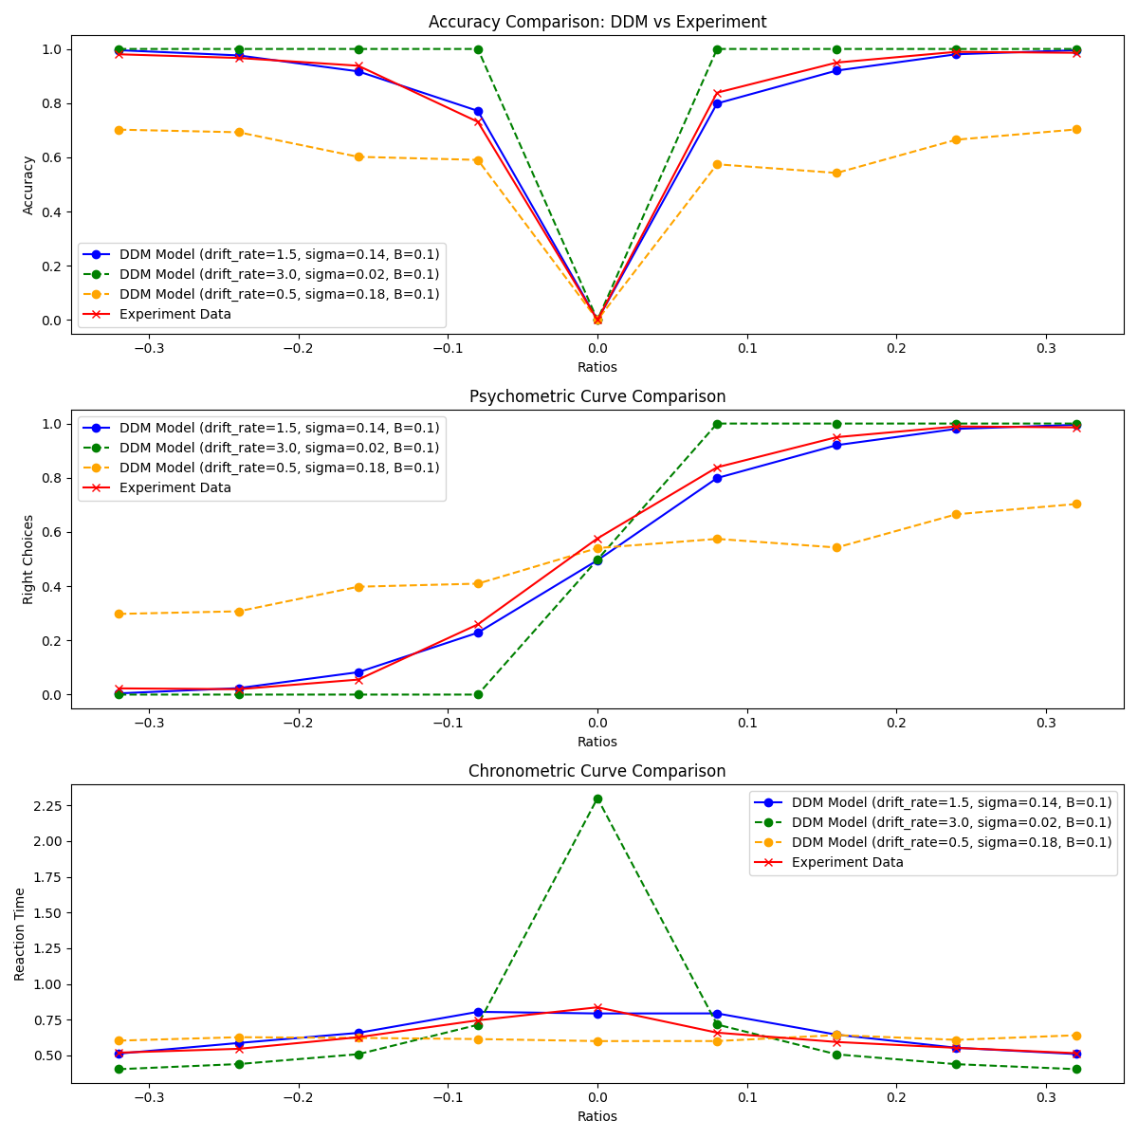
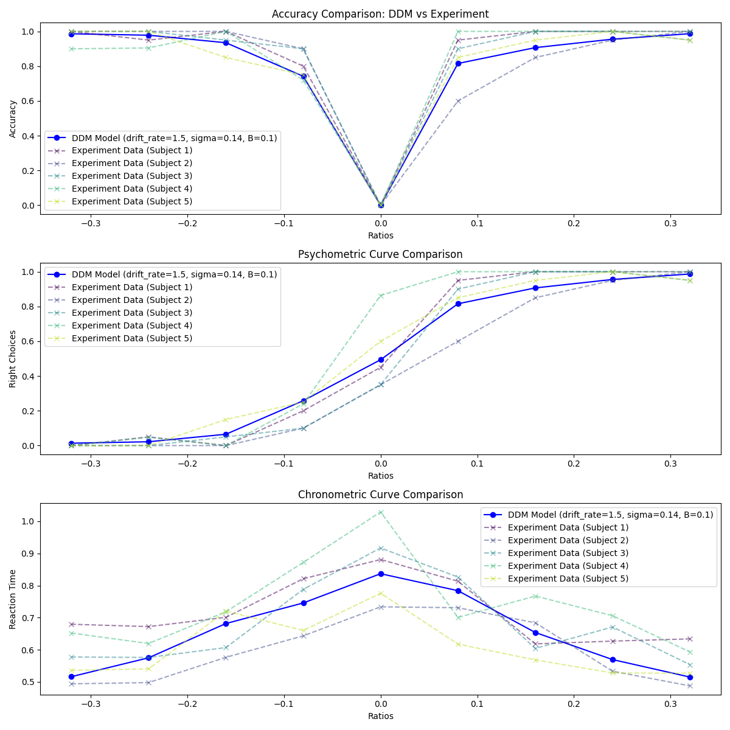
https://www.ypppt.com/
Basic DDM Experiment Results

Slide 10
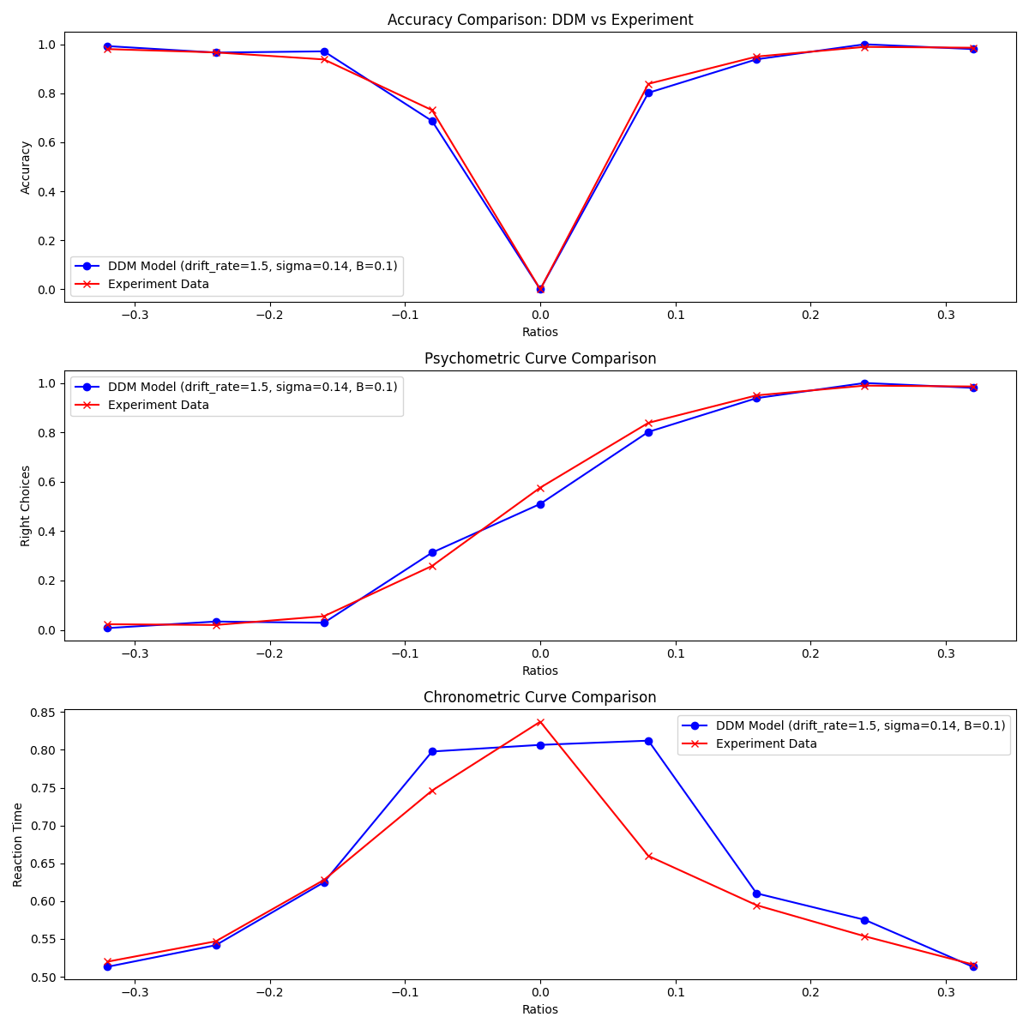
https://www.ypppt.com/
Basic DDM Experiment - The Best Fit
先强调效果后，然后：在这一页recall一下作业里的ddm的“dig”，附一张图（作业里的），分析为什么ddm会有dig。 分析为什么我们这里真实数据没有dig，分析什么情况下真实数据有dig（猜想是time pressure），所以来试试variant I
再把improvement提到这里来，就是做variant I之前，我们想到一些改进，这样逻辑更顺，讲的时候注意这些改进背后的原因,加了一点基础圆大小改了一下，太小的不用了
Improvement of Experiment：
Reduce space between circles
Discard circles that are too small
Set the keys to F and J
Add white board

Slide 11
01
Introduction
02
Basic DDM Experiment
CONTENT
03
Variants of DDM Experiment
04
Extensions of DDM and Deeper Insight
05
Conclusion

Slide 12
https://www.ypppt.com/
Variant I - Time Pressure
标题可以更具体一些
这里图放的不对哈，改为上下两半：
上面先放屏幕显示的Faster，同时强调我们告诉被试要求改为，保证一定正确率的情况下越快越好（与之前要求对比）
下面放为了拟合做出的代码改进（就是现在这张图）

Slide 13
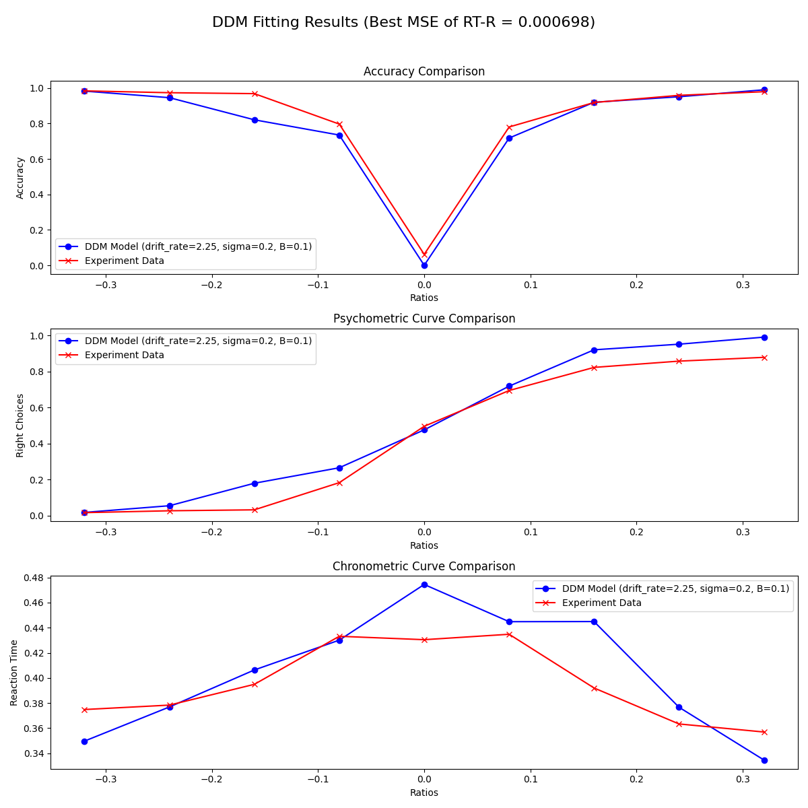
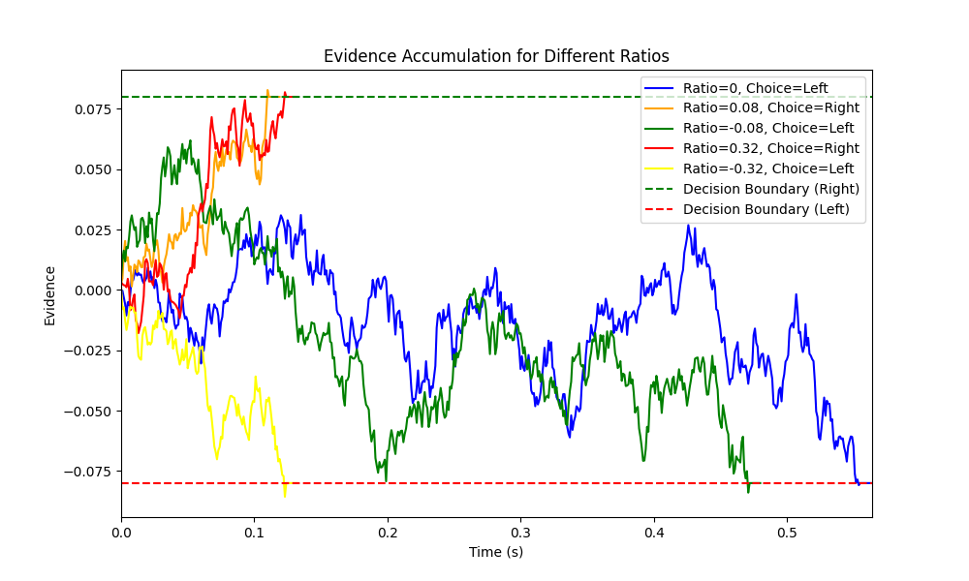
https://www.ypppt.com/
Variant I - Time Pressure
Basic DDM

Slide 14
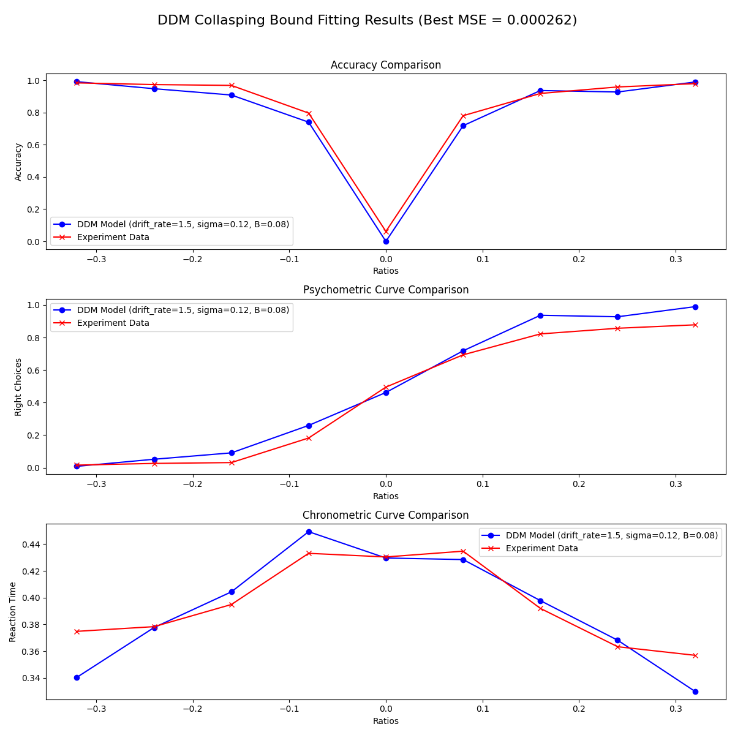
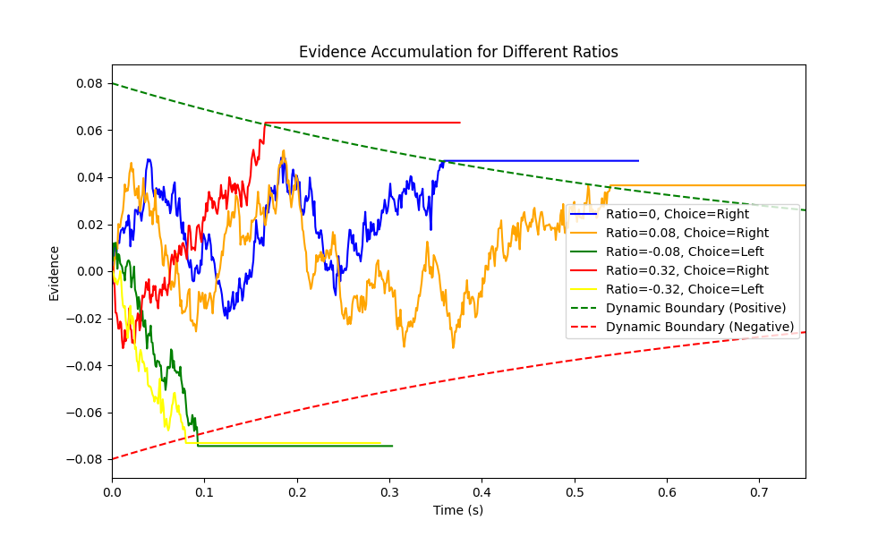
https://www.ypppt.com/
记得在这里呼出dig，解决这个问题
Variant I - Time Pressure
Collapsing Bound DDM

Slide 15
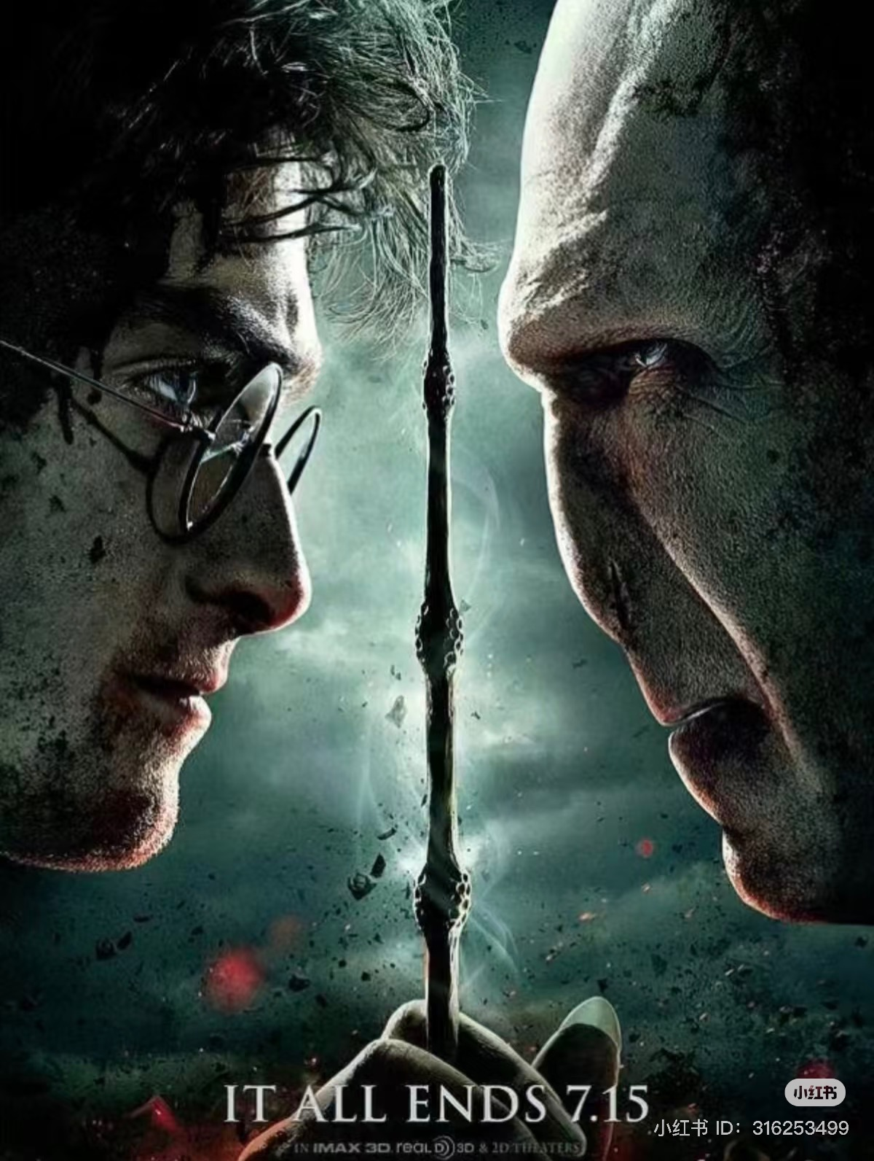
https://www.ypppt.com/
Variant II - Asymmetrical Priors
加一句话，就是基础实验里的对称性，然后转——然而事实是人做决策并非是一直对称的，其实有很多不对称先验
Symmetrical Results
Teacher’s advise
Film Language
……
➡ Asymmetrical Priors in humans’ decision
这里实验设置漏了，加一句话再后面，就说我们怎么做的

Slide 16
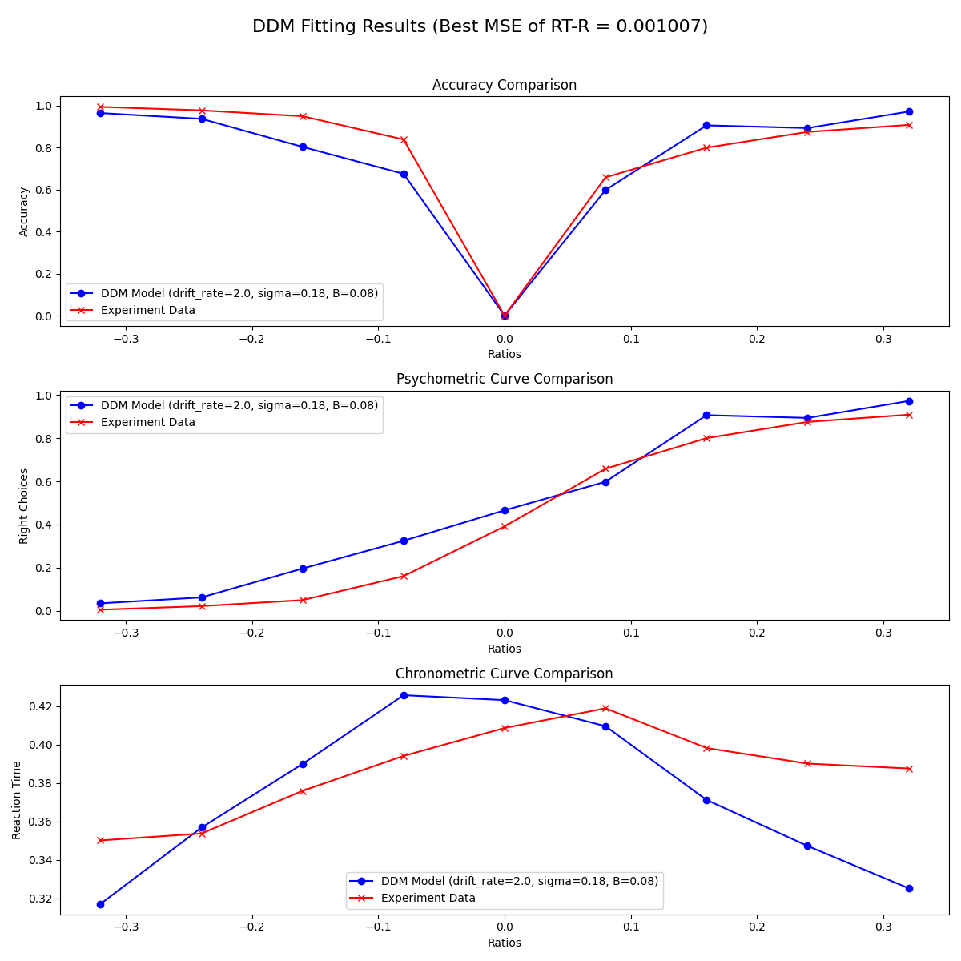
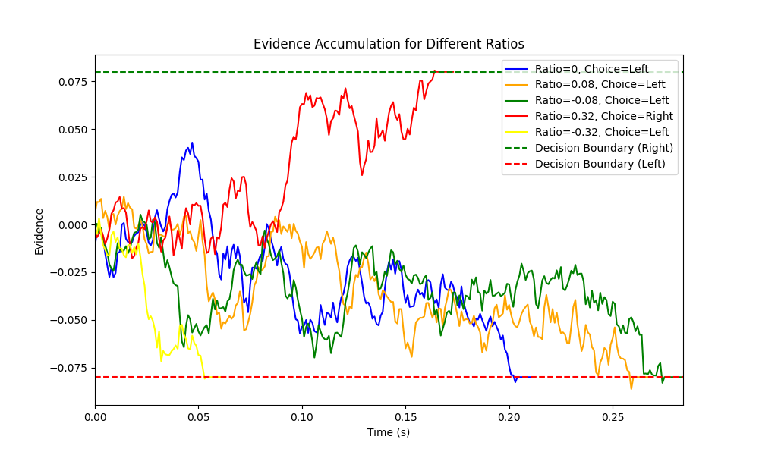
https://www.ypppt.com/
Variant II - Asymmetrical Priors
Without Bias（75%left is bigger）
补充说明这是左边更大的情况

Slide 17
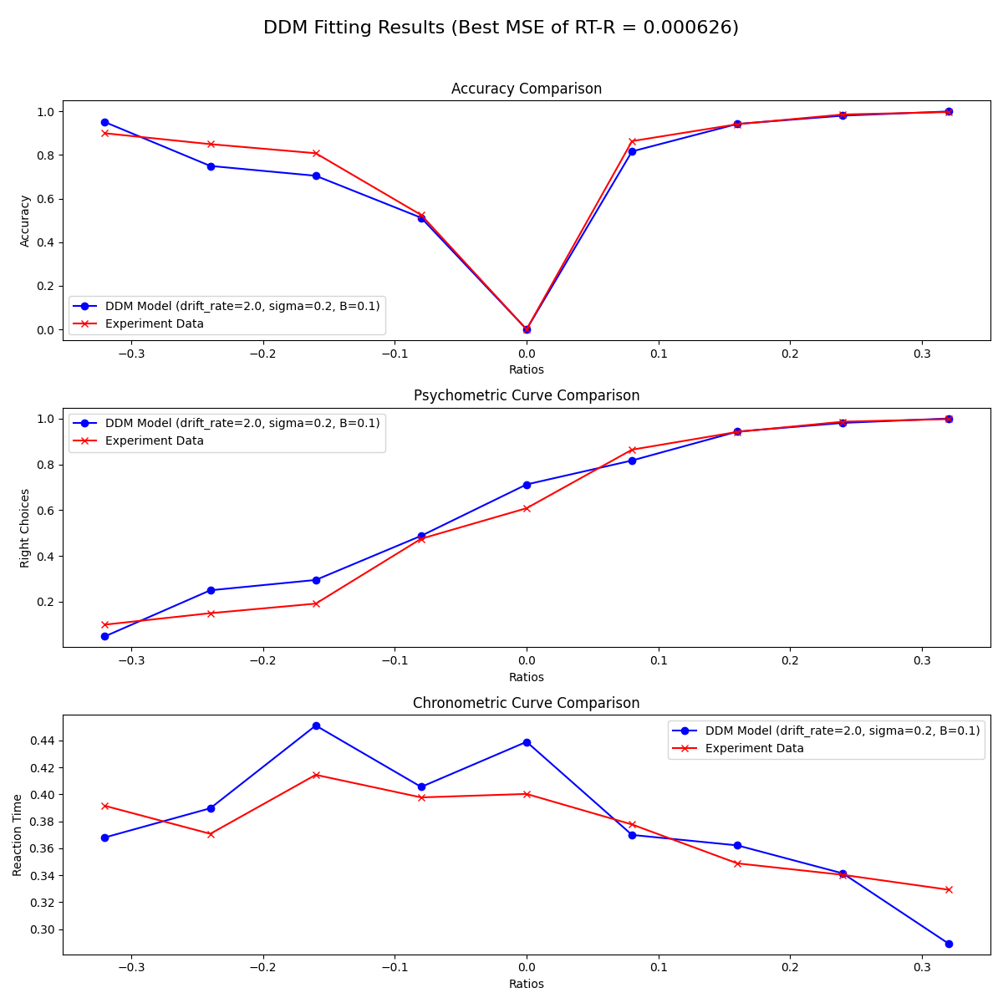

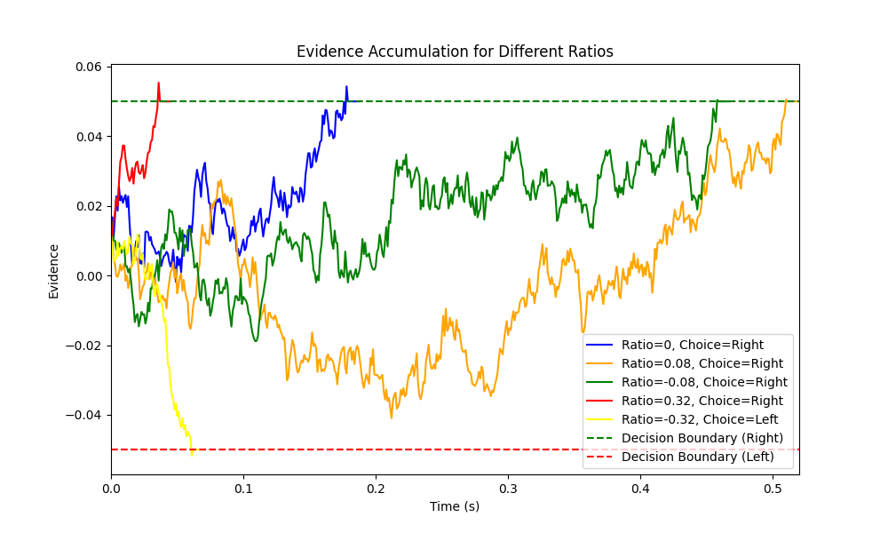
引一下论文，我们这里正好就是选1/3作为start_ratio最好，跟论文讲的完全一样
https://www.ypppt.com/
Variant II - Asymmetrical Priors
With Bias （75%right is bigger）
[3]R. Ratcliff and G. McKoon, “The Diffusion Decision Model: Theory and Data for Two-Choice Decision Tasks,” Neural Computation, vol. 20, pp. 873–922, Apr. 2008.

Slide 18
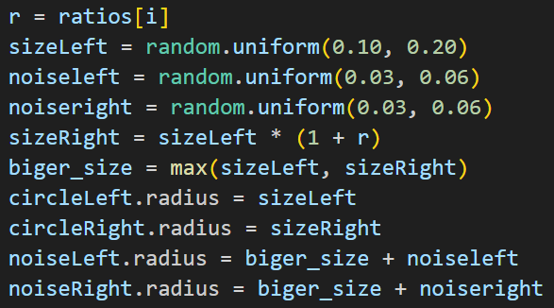
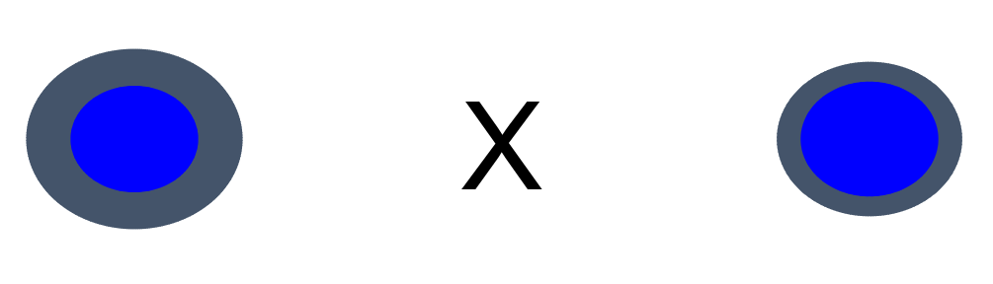
https://www.ypppt.com/
Variant III – Adding Noise
One Totally Wrong Data in Variant II
可以用一个图哈，就直接找一张左边更大的图，然后说是右边更大做出来的，就是很滑稽的一个结果，导致我们想看看噪声的影响，这里很好，就先不放出具体原因（是我一直在讲话，讲的时候再说出来）
➡ Noise

Slide 19
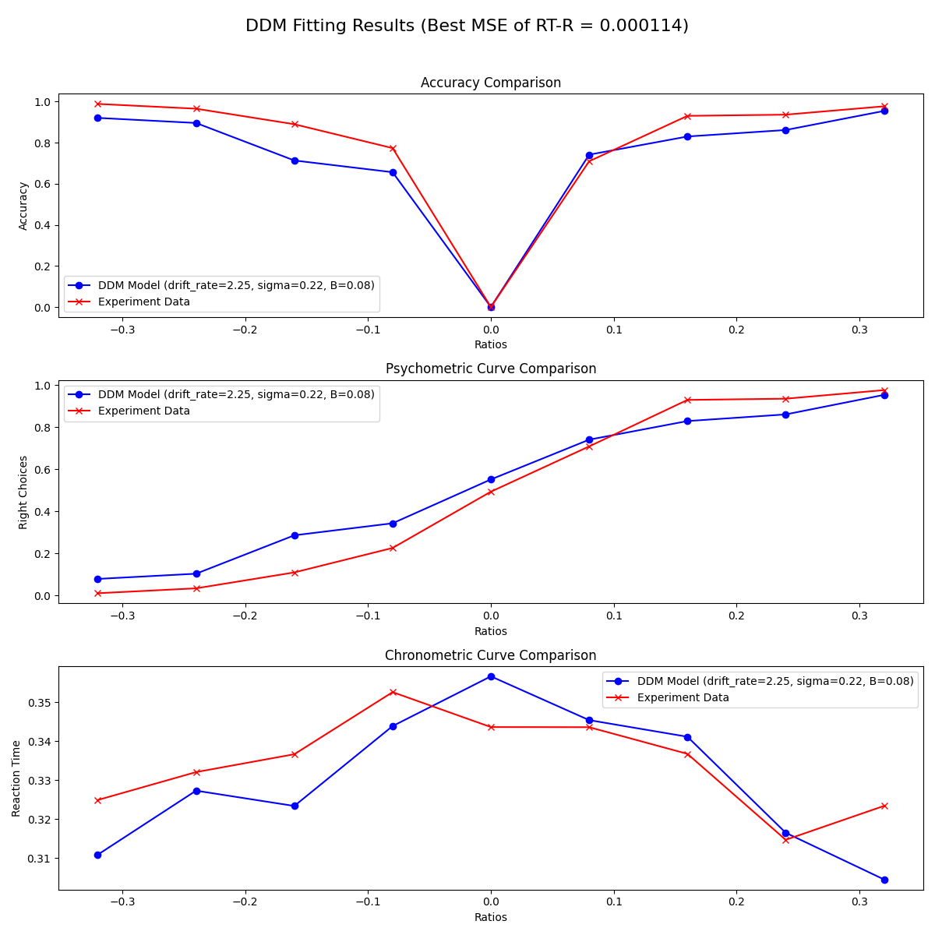
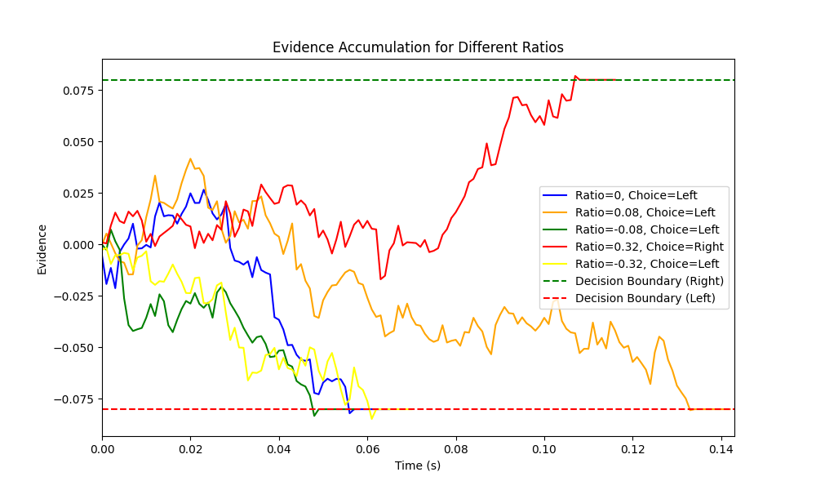
https://www.ypppt.com/
Variant III – Adding Noise
这里我感觉可能篇幅有多了，抱歉哈之前没考虑好，这页和下一页何为一页，只放证据积累图，直接列几个点做分析，简要说一下加噪后几张图分别有啥变化，然后直接用数字说拟合搜出来的参数怎么样即可
Without Noise

Slide 20
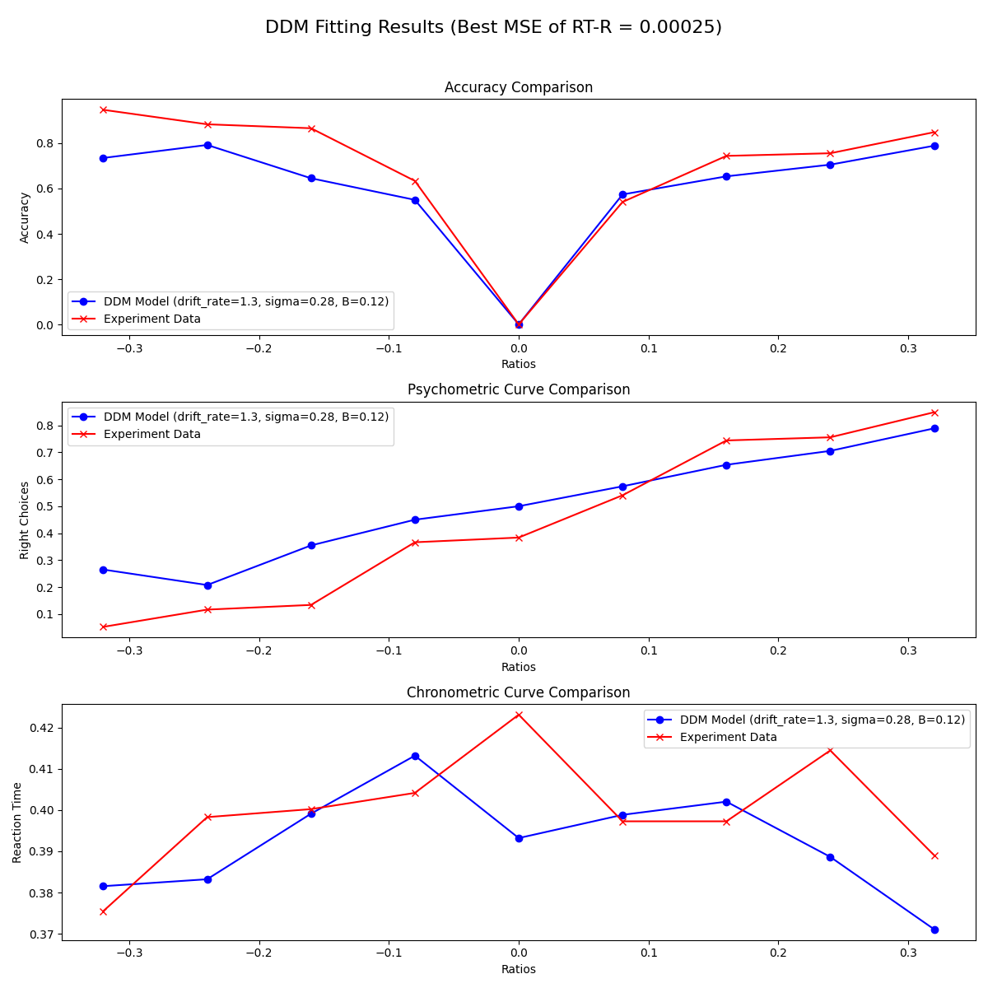
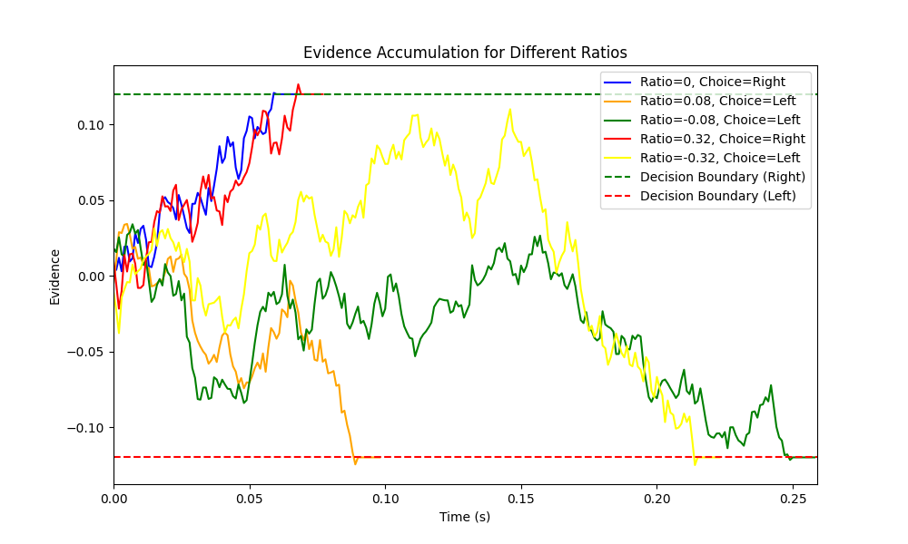
https://www.ypppt.com/
Variant III
With Noise

Slide 21
01
Introduction
02
Basic DDM Experiment
CONTENT
03
Variants of DDM Experiment
04
Extensions of DDM and Deeper Insight
05
Conclusion

Slide 22
https://www.ypppt.com/
Extensions
为了节省篇幅，可以把两个extension并为一页，上面是记忆，下面是序列化影响，记忆图片可以放实验文件运行到最后那个询问第几个数字是几的演示图，讲出两点：一是为什么要不断加记忆而不是一开始给一串数字，二是时间原以为会长，结果是变短，因为
Prefer to write quickly in politic exam
➡ Memory
第二个实验就放下一页那张图，然后把设置说清楚，是按照r绝对值升序和降序分别做的实验
再加一个省略号，表示还有其它想法，随便水水。这一部分拟合不为主，主要的是我们对决策过程的兴趣和各种探索

Slide 23
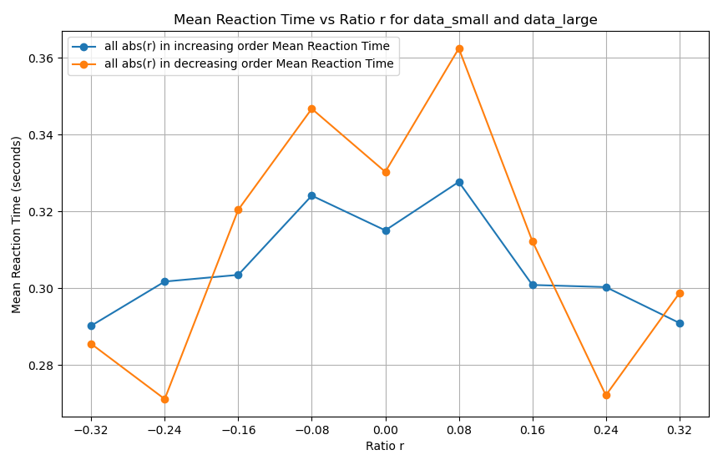
https://www.ypppt.com/
Extension II
➡ Linear variation of r

Slide 24
https://www.ypppt.com/
Deeper Insight
Shortcomings of DDM
Post-hoc use and overfitting
Simplified assumptions
Sensitive to assumptions
……
这里已经提出一个很好地思考了，不错。我们再补充两个：
一是有关DDM参数的深入理解，我们前面做了那么多实验，对此应该会有一些更深入的理解
二是往决策这个大方向再延拓：决策有没有别的模型？人决策会不会有别的因素：价值评估？贝叶斯那一套？学习决策对我们的生活有什么启发和意义？

Slide 25
01
Introduction
02
Basic DDM Experiment
CONTENT
03
Variants of DDM Experiment
04
Extensions of DDM and Deeper Insight
05
Conclusion

Slide 26
https://www.ypppt.com/
Conclusion
Our project are not task-oriented but thinking-oriented. We studied DDM and many variants of DDM, all inspired by interesting and natural thoughts. In each experiment, we performed qualitative and quantitative analyses, and did our utmost to explain and fit the experimental results well.
这里ppt不要出现大段文字哈，把三个but说清楚就行:
Not task-oriented but thinking-oriented
Simple but robust
Based on mathematical models but can inspire our life

Slide 27
Thank You
Yong-Ming Tian, Zong-Yi Chen, Shiqi Liu, Yajie Li

